Slide 1
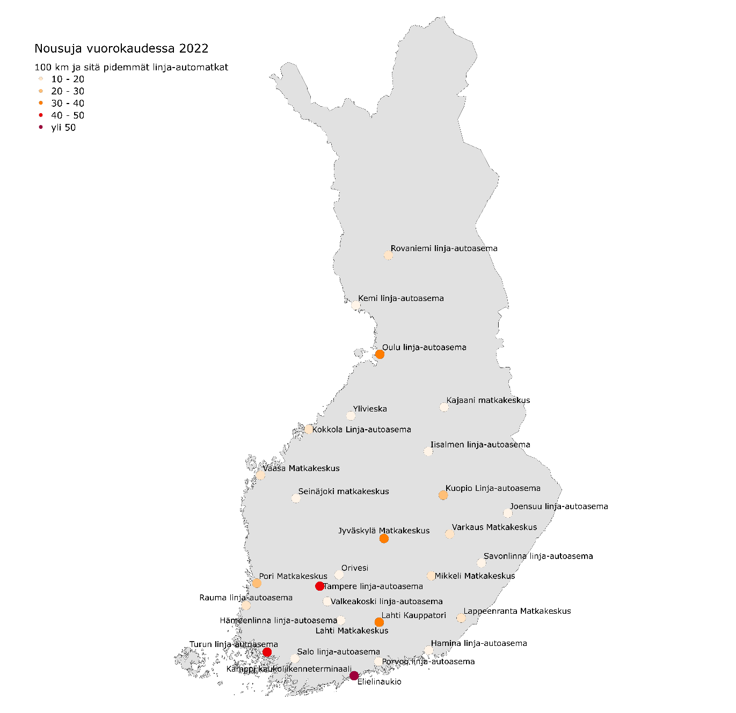
Linja-autoliikenteen terminaalit ja pysäkit
Linja-autojen kaukoliikenteen terminaalien kysyntää on mallinnettu valtakunnallisella liikennemallilla vuosien 2022 ja 2018 vuorotarjonnan perusteella.
Mallin perusteella kysyntä on ollut valtakunnallisesti suurinta vuonna 2022 Helsingissä Kampin kaukoliikenneterminaalissa sekä Tampereen ja Turun linja-autoasemilla (yli 1000 nousua vuorokaudessa).
Ennen pandemiaa vuonna 2018 yli 1000 nousua vuorokaudessa tehtiin edellä mainittujen terminaalien lisäksi Jyväskylän ja Lahden matkakeskuksessa ja kauppatorilla sekä Oulun ja Kuopion linja-autoasemilla. Pitkämatkaisen linja-autoliikenteen vuorotarjonta ja kysyntä eivät ole täysin palautuneet koronapandemiaa edeltävälle tasolle.

Slide 2
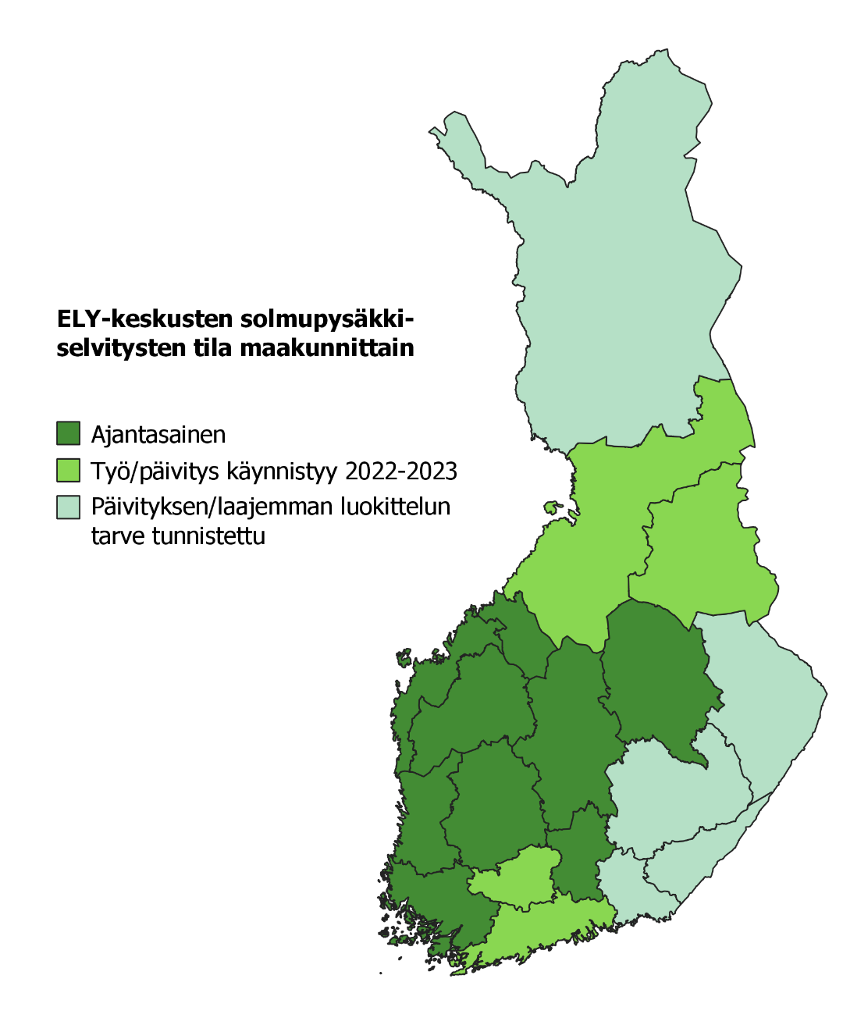
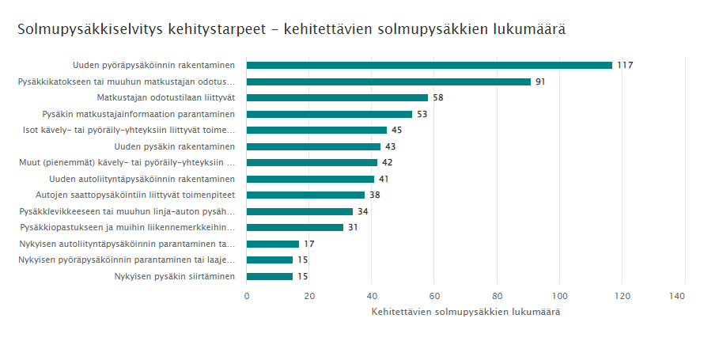
Joukkoliikenteen pysäkit maantieverkolla
Alueelliset solmupysäkkiselvitykset toimivat lähtötietona valtakunnalliselle kokonaiskuvalle solmupysäkkien kehittämistarpeista. Väylävirasto kartoitti 2021 solmupysäkkien kehittämistarpeita kyselyllä ELY-keskuksiin. Solmupysäkkien kehittämistarpeissa korostuu liityntäpysäköintiin liittyvät kehittämis- ja parantamistarpeet, erityisesti pyöräpysäköinnin osalta.

Slide 3
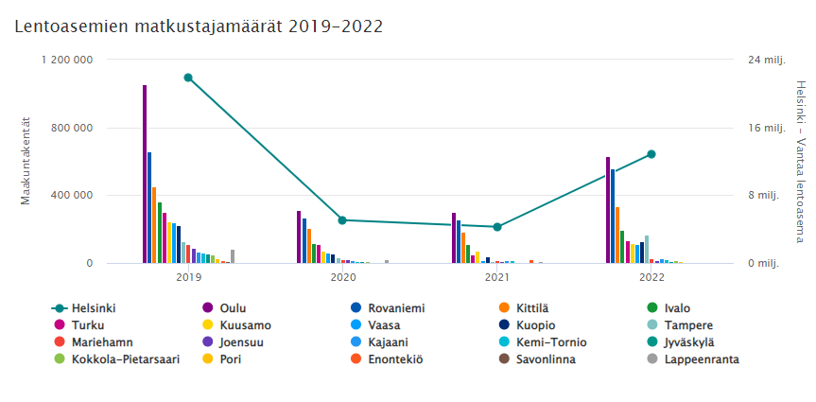
Lentoasemat
Ukrainan sodan vaikutukset ovat näkyneet 2022 etenkin Finnairin toiminnassa ja Helsinki-Vantaan lentoasemalla. Finnairin Aasian strategian ydin on ollut lentää Pohjois-Euroopan ja Pohjois-Aasian välisiä lentoja Helsinki-Vantaan kautta lyhintä reittiä Venäjän ilmatilaa käyttäen. Nyt Finnairin kilpailuetu on kaventunut ja muutamia tarjottavia Aasian lentoja joudutaan lentämään pidempiä reittejä joko Venäjän pohjois- tai eteläpuolitse. Se lisää lentojen matka-aikaa, ja polttoaineenkulutusta vähentäen lentojen kannattavuutta. Eteläisemmät reitit Euroopasta Aasiaan saavat kilpailuetua, samoin Lähi-idässä sijaitsevat lentoliikenteen solmukohdat.
Helsinki-Vantaalla matkustajamäärä palautui keväällä 2022 noin 50 % tasolle vuoteen 2019 verrattuna ja edelleen noin 65 % tasolle kesällä 2022. Finavian mukaan osa Aasian lennoista ei ole palautunut lainkaan ja Venäjän ylilentokielto pitkittää Helsinki-Vantaan kautta kulkevan vaihtoliikenteen palautumista. Suorat lennot Eurooppaan ja Yhdysvaltoihin palautuvat hyvää vauhtia loma- ja liikematkojen kysynnän kasvettua. Vuonna 2021 Helsinki-Vantaan matkustajamäärät olivat vielä 80 % pienemmät kuin vuonna 2019.
Maakuntakentillä matkustajamäärät olivat vuonna 2020 noin 37 % ja vuonna 2021 noin 27 % vuoden 2019 matkustajamäärästä. Keväällä 2022 palautumisen taso oli noin 50 % ja syksyllä 2022 noin 60 %

Slide 4
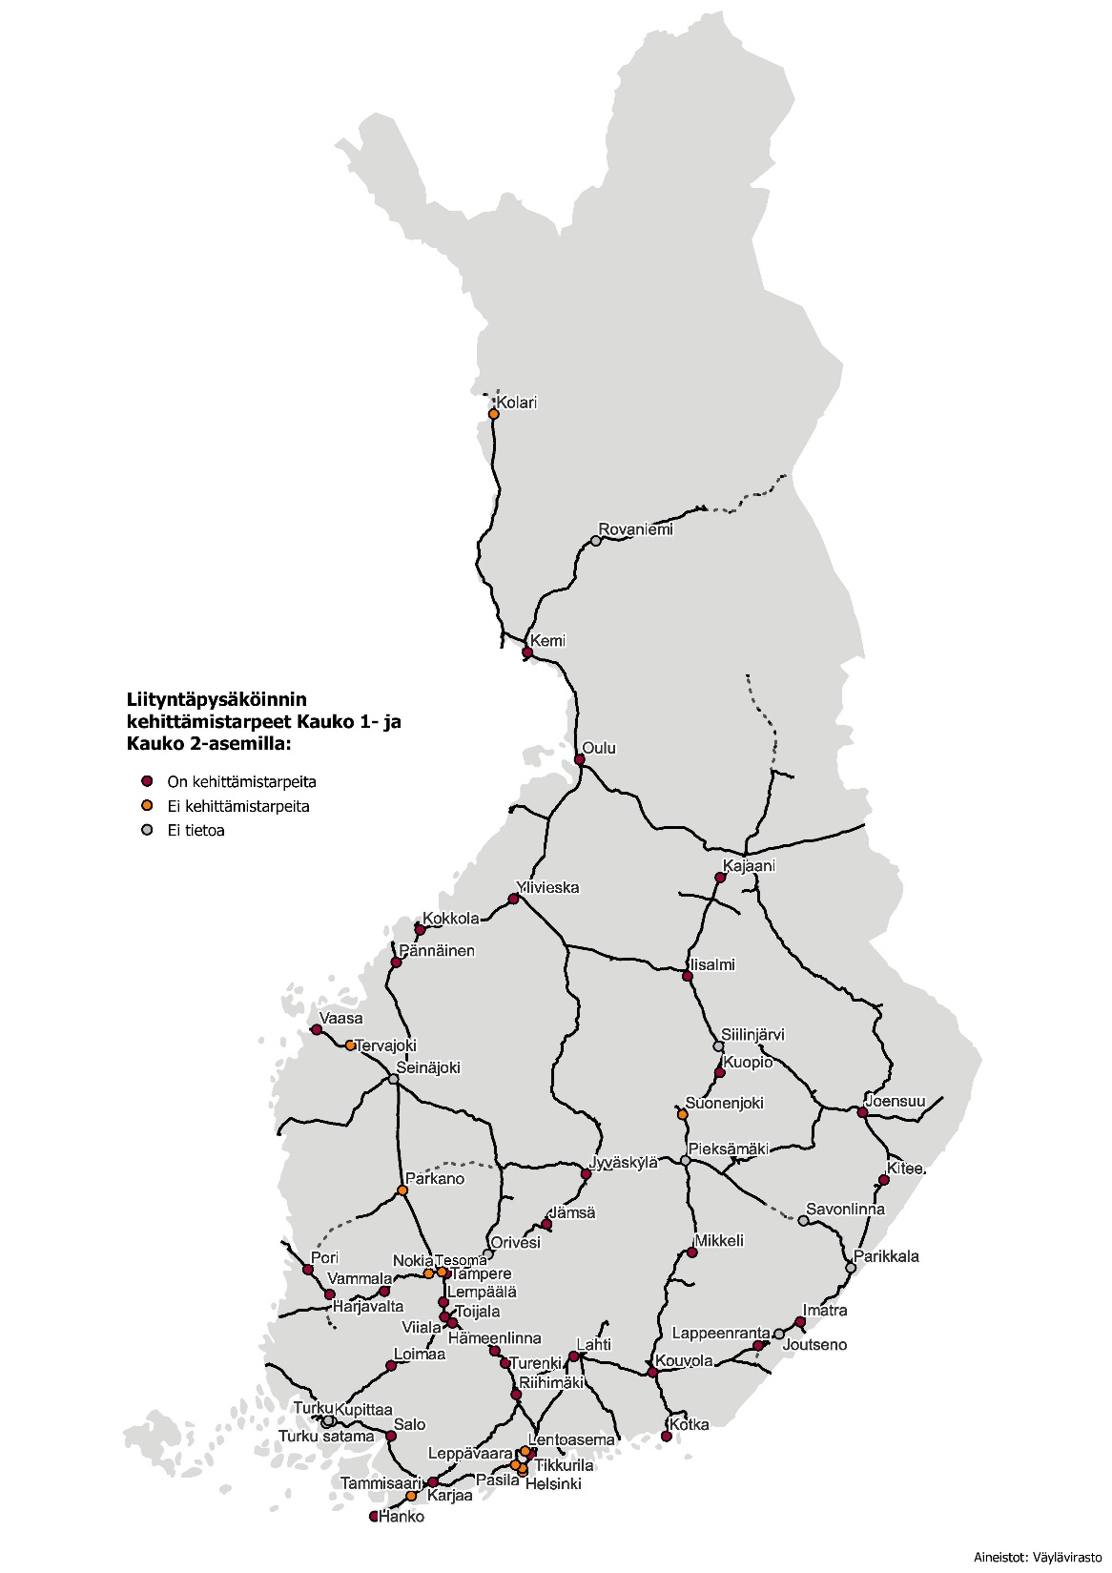
Liityntäpysäköinnin kehittämistarpeet kaukoliikenteen juna-asemilla
Väylävirasto kartoitti 2022 Kauko 1 ja Kauko 2 -asemien sekä suurten terminaalien liityntäpysäköinnin kehittämistarpeita kohdekuntiin suunnatulla kyselyllä (mukana kaikki kaukoliikenteen asemat, joissa yli 50 000 matkustajaa/vuosi).
Kyselyn avulla pystyttään muodostamaan kokonaiskuva siitä, kuinka paljon ja millaisia liityntäpysäköintitarpeita alueilla on tunnistettu asemilla.
On tärkeää, että kohdekunnissa on näkemys liityntäpysäköinnin kehittämistarpeista.

